Slide 1
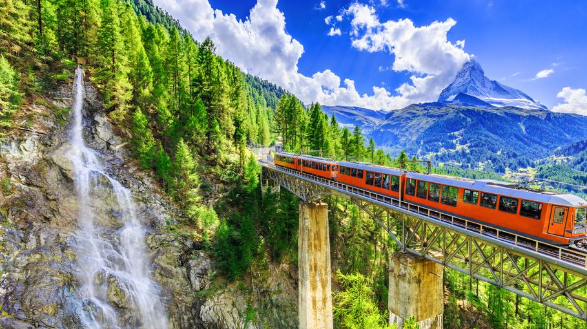
ŠVÝCARSKO
Denisa Zatloukalová Sára Lipoldová
9.A
Obr.1

Slide 2
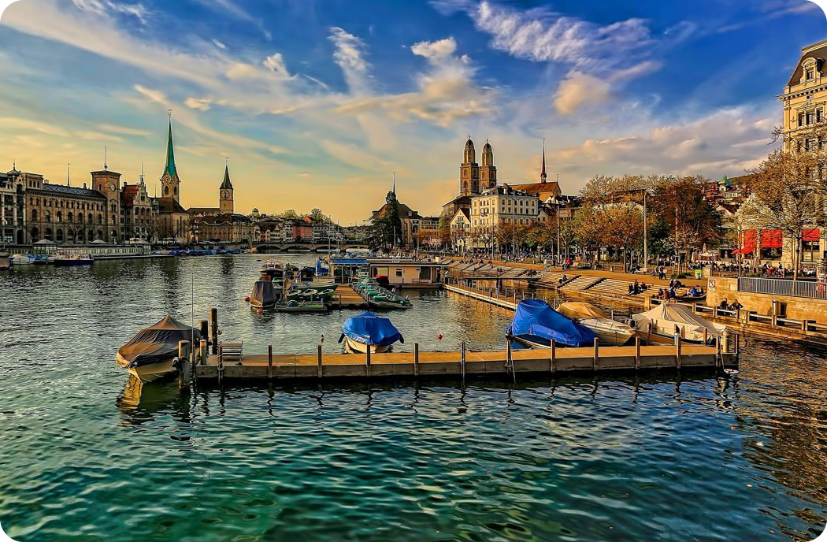
ZÁKLADNÍ INFORMACE
Hlavní město - Bern
Počet obyvatel – 9,3 milionu
Měna - Švýcarský frank
Úřední jazyk - italština, francouzština , němčina, retrorománština
Obr.2

Slide 3
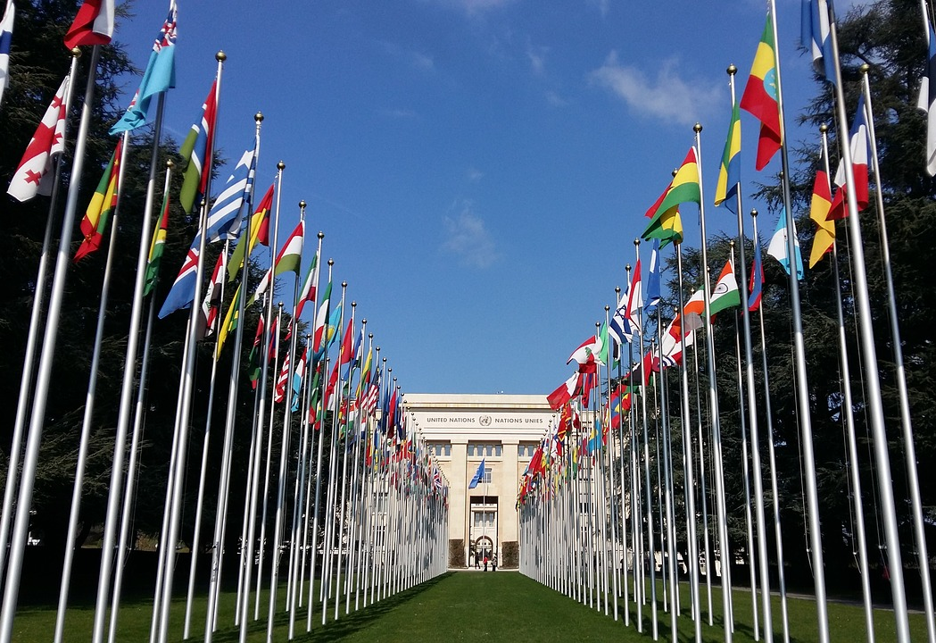
STÁTNÍ ZŘÍZENÍ A SPRÁVA
Forma zřízení - Federativní republika
Členství v mezinárodních organizací - OSN
Prezidentka – Karin Keller Sutterová
Obr.3

Slide 4
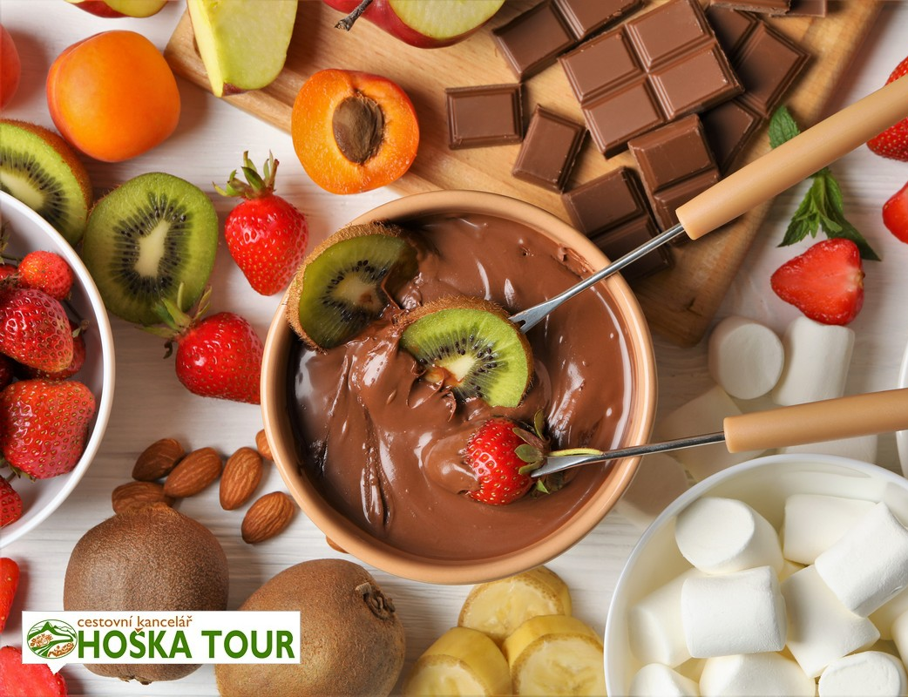
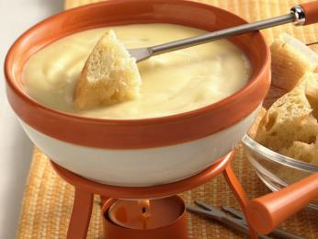
Obr.4
TRADIČNÍ JÍDLO
sýrové speciality
smažené bramborové placky
fondány z čokolády
Obr.5

Slide 5


STÁTNÍ SYMBOL
A STATNÍ ZNAK
Obr.6
Obr.7

Slide 6
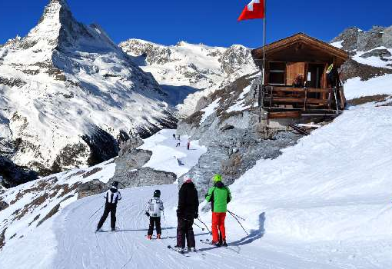
SPORT
Lyžování :
Urs Lehmann
Bruno Kernen
Obr.8

Slide 7
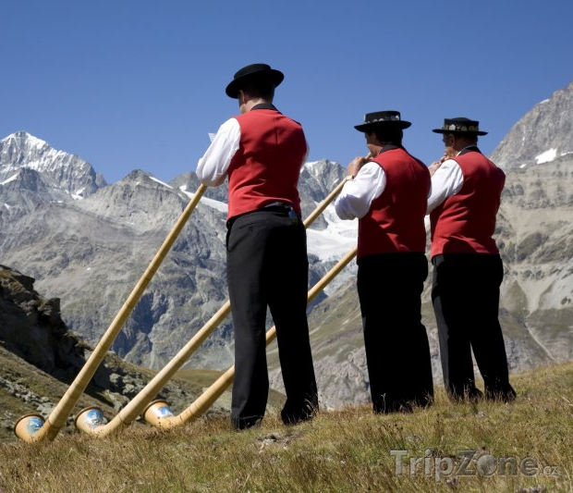
HUDBA
https://www.youtube.com/watch?v=UmeO9xvOV_Q&list=RDUmeO9xvOV_Q&start_radio=1
https://www.youtube.com/watch?v=E2saHpe8mZY&list=RDE2saHpe8mZY&start_radio=1
https://www.youtube.com/shorts/RUEpZKQXe00
https://www.youtube.com/shorts/Ilrrovset4g
Obr.9

Slide 8
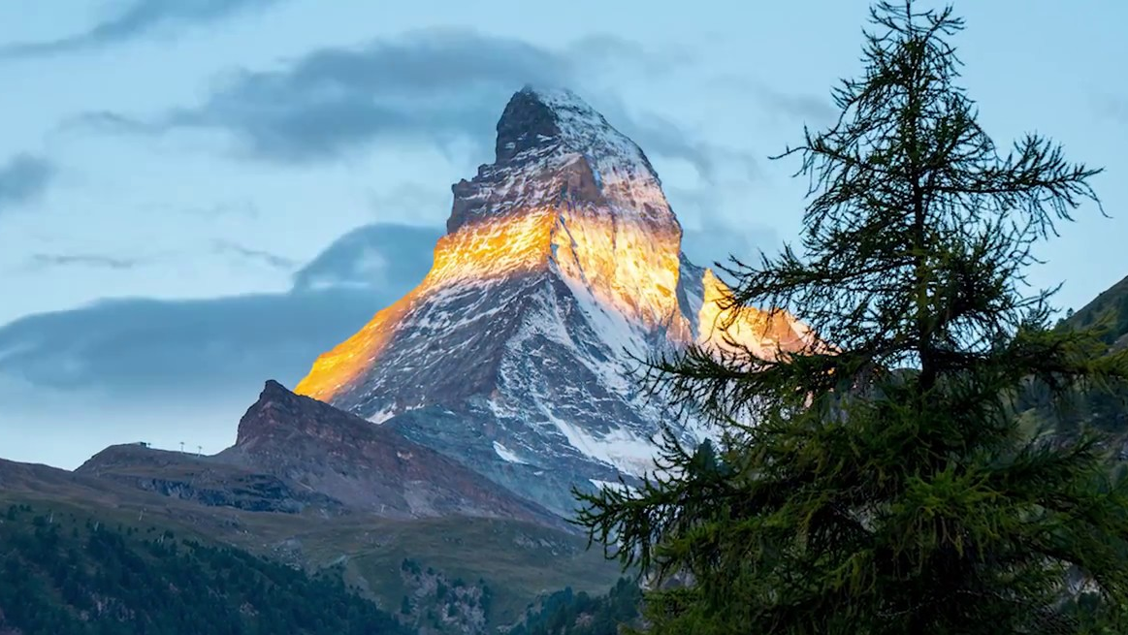
TOP 5 MÍST:
Obr.10
1. - Zermatt & Matterhorn

Slide 9
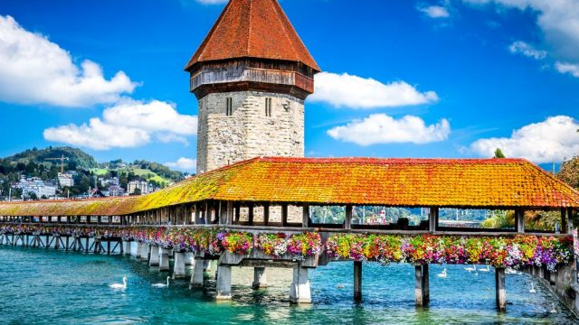
2. Luzern
Obr.11

Slide 10
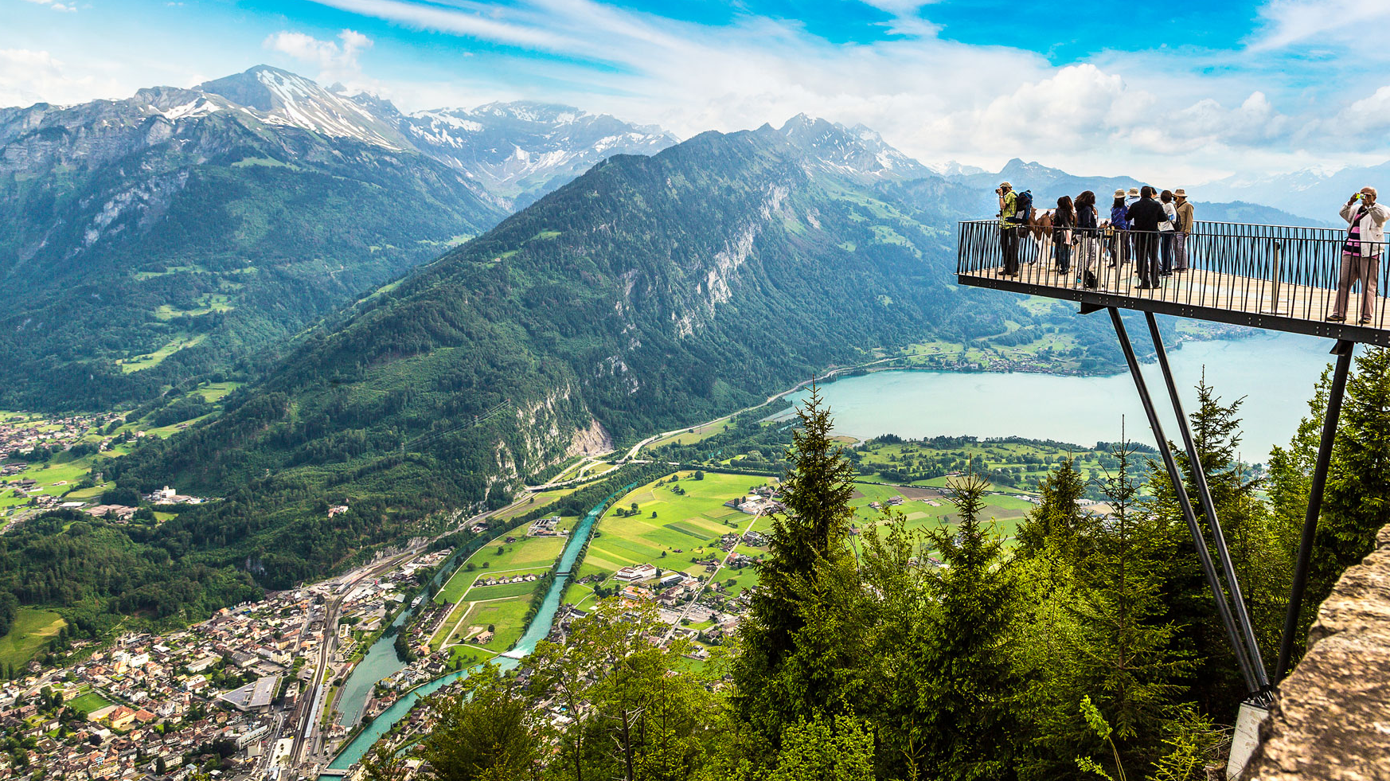
3. Interlaken
Obr.12

Slide 11
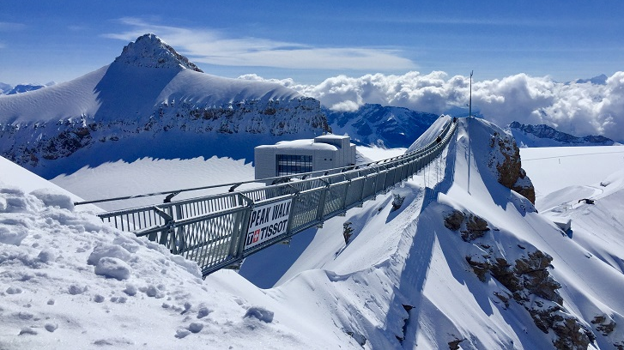
4. Titlis
Obr.13

Slide 12
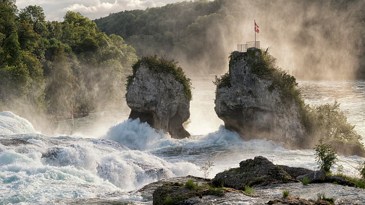
5. Rheinfall (Rýnské vodopády)
Obr.14

Slide 13
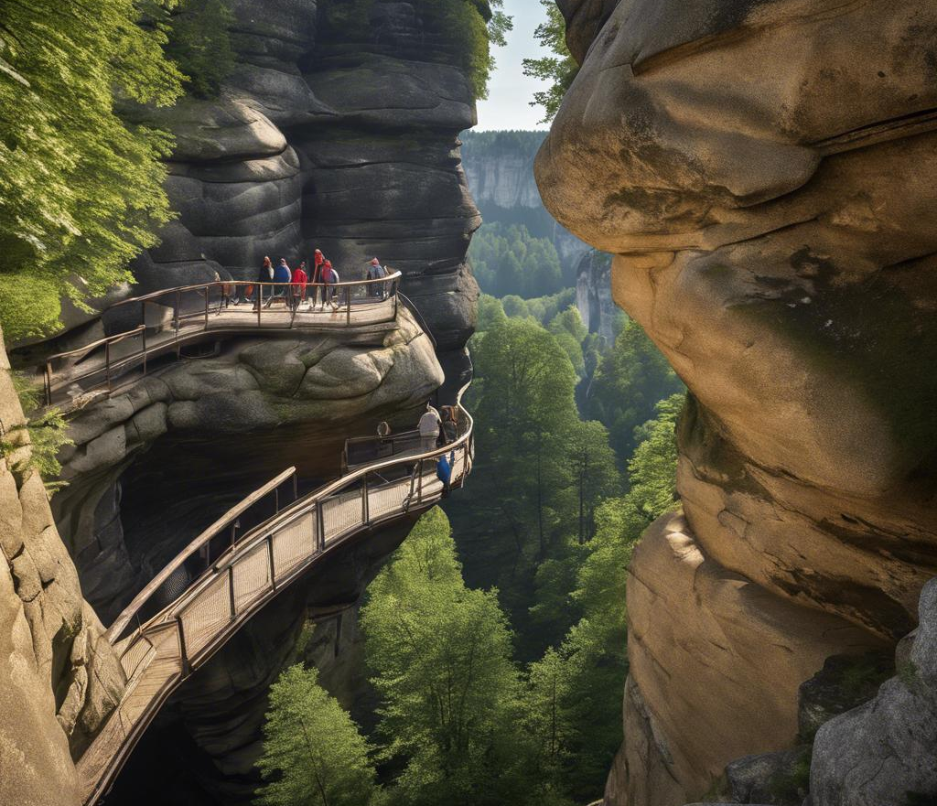
ZDROJE
Švýcarsko (Switzerland): Podrobné informace o zemi, fotografie, mapy, obyvatelstvo, města, hospodářství, životní prostředí, statistiky shromážděné CIA USA (World factbook)
Obr.1 - https://static.wixstatic.com/media/6d2ce9_db3bc95a3b8f4f41a5a02af96da25e95~mv2.jpg/v1/fill/w_980,h_565,al_c,q_85,usm_0.66_1.00_0.01,enc_auto/6d2ce9_db3bc95a3b8f4f41a5a02af96da25e95
Obr.2-ricardo-gomez-angel-Qgph3PrfOFY-unsplash-scaled.jpg (1024×737)
Obr.3- International-Day-of-United-Nations-Peacekeepers.jpg (600×400)
Obr.4-How to make Chocolate Fondue … and what to dip in it
Obr. 5-Top 7 Swiss Foods You must try in Switzerland: The Food Guide
Obr.6-293784.jpg (355×266)
Obr.7- switzerland-flag-600x600-1.jpg (600×600)
Obr.8-Lyzovani-svycarsko.jpg (700×350)
Obr.9-drei-alphornblaeser-in-den-bergen.jpg (380×257)
Obr.10-top-10-reasons-to-visit-switzerland-the-amazing-zermatt-and-matterhorn-switzerland-.jpeg (800×450)
Obr.15

Slide 14
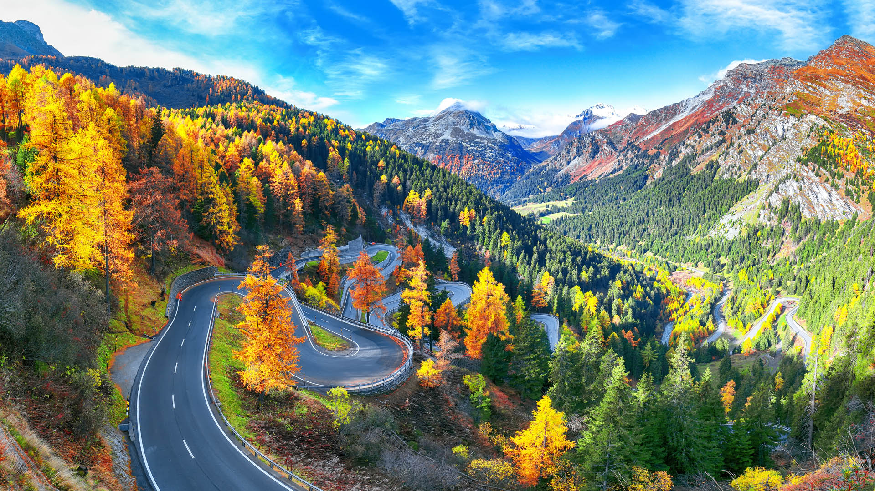
ZDROJE:
Obr.17-
Obr.11- luzern1.jpg (1000×667)
Obr.12-shutterstock_717718054-1024x683.jpg (1024×683)
Obr.13-Les-Diablerets-Ski-Resort.jpeg (6000×4000)
Obr.14-szwajcaria-sabaudia-zamozna-helwecja-comfort_1.jpg (640×480)
Obr.15-Saxon-Switzerland-theme-hiking-51077.png (1024×1024)
Obr.16-a0532ad663fa6a8321bed6bc5deb3ac6.jpg (1920×1080)

